Slide 1

Қазақ тілі
4- сынып
Бөлімнің тақырыбы:
Мамандықтар әлемі
Сабақтың тақырыбы:
Қаныш атам сияқты геолог боламын.
Біріккен сөздер.

Slide 2
Сабақтың мақсаты:
Тірек сөздермен монолог құраймын.
Біріккен сөздің жасалуын үйренемін.

Slide 3
Мәтінді тыңда.
https://youtu.be/lf7jOMnDURg
сілтемесі арқылы “Қазақстан пайдалы қазбалары» туралы біледі

Slide 4
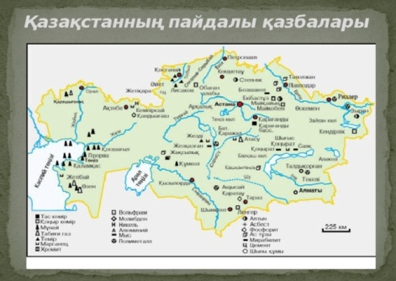

Slide 5
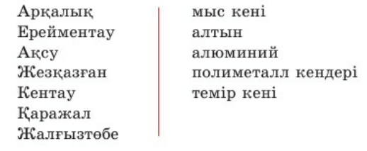
Сәйкестендіреміз
Үлгі: Арқалықта алюминий өндіріледі.
Дескрипторлар:
Сөздерді сәйкестендіреді.
Үлгі бойынша 3-4 сөйлем құрастырып жазады

Slide 6
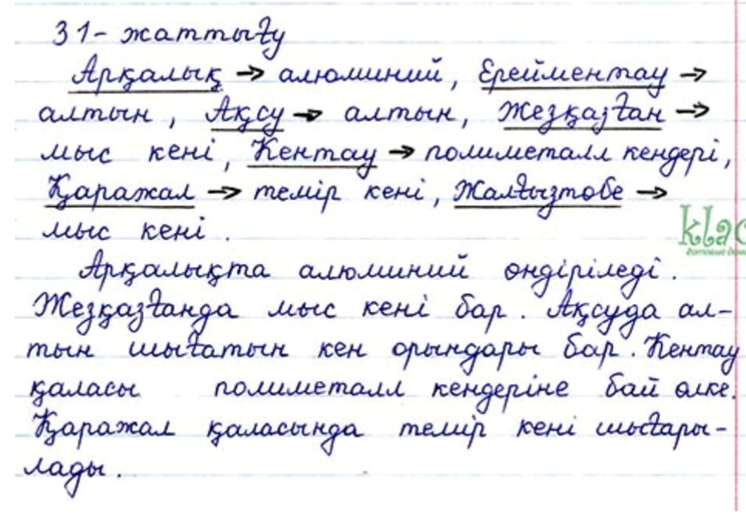
Өзіңді тексер:

Slide 7
Тірек сөздермен монолог құрап жаз.
Тақырыбы: Мен геологпын.
Тірек сөздер: мен, геолог, жерасты,қазбалары, іздеп табу, оның қорын анықтау, кен байлықтары, халықтың игілігіне жарату, армандау, Ерейментау, Ақсу, Жезқазған, Кентау, мақтан ету.
Дескриптор:
Тірек сөздердің көмегімен монолог құрап жазады.

Slide 8
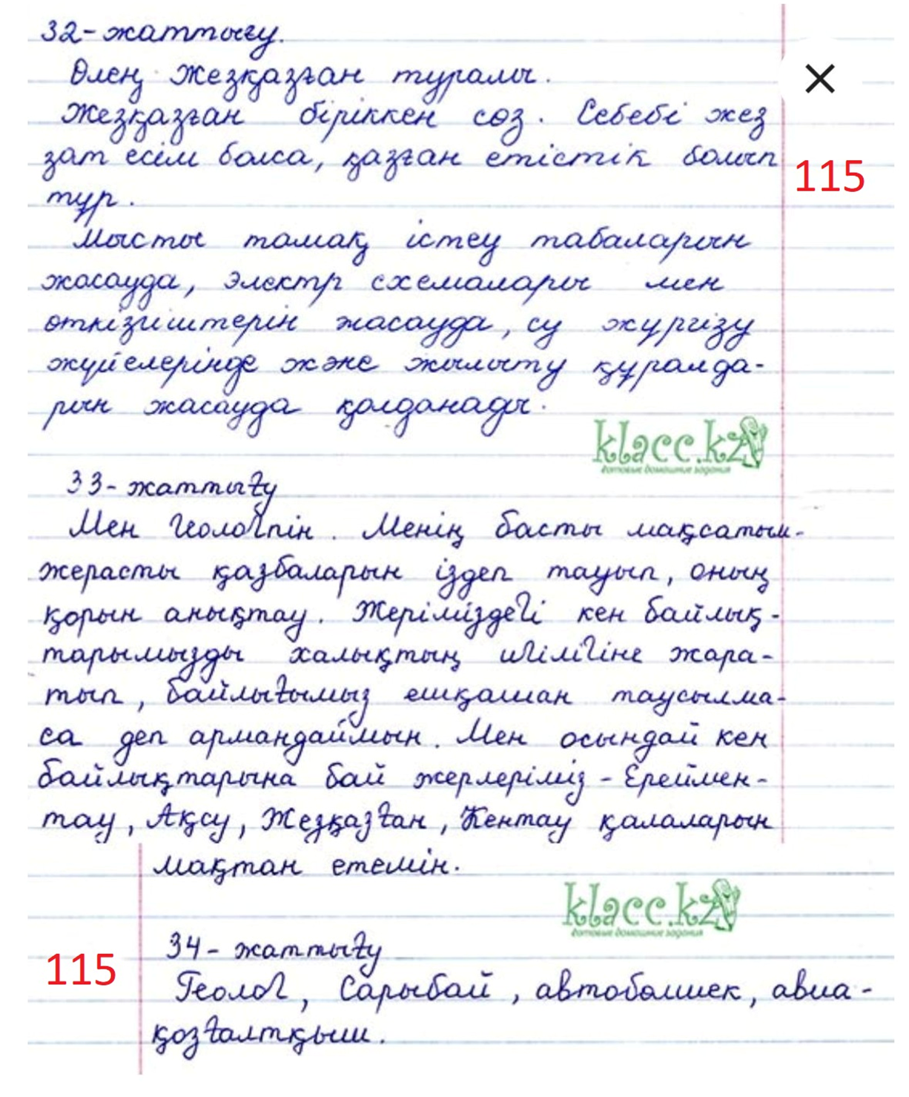
Өзіңді тексер:

Slide 9
Дереккөзден төмендегі сұрақтарға жауап ізде.
https://youtu.be/R70HBSEuiGI
сілтемесі арқылы Қаныш Сәтбаев туралы біледі
1. Қаныш Сәтбаев кім?Оның геолог мамандығына қандай қатысы бар?
2. Темір Қазақстанның қай жерлерінде өндіріледі?
3.Алюминийден не жасайды?

Slide 10

Бұл сабақтан не үйрендім?
Қазба байлықтары жайлы білдім.

